Slide 1

一维数组和排序

Slide 2
数组的特征
数组是由一定数目的同类元素顺序排列而成的结构类型数据
一个数组在内存占有一片连续的存储区域
数组名是存储空间的首地址
数组的每个元素用下标变量标识

Slide 3
一维数组定义
当数组中每个元素只带有一个下标时，我们称这样的数组为一维数组。
说明：
①数组名的命名规则与变量名的命名规则一致。
②常量表达式表示数组元素的个数。可以是常量和符号常量，但不能是变量。
例如：
int a[10]; //数组a定义是合法的
int b[n]; //数组b定义是非法的
其中，a是一维数组的数组名，该数组有10个元素，依次表示为：a[0],a[1],a[2],a[3],a[4],a[5]，a[6],a[7],a[8],a[9]。需要注意的是：a[10]不属于该数组的空间范围。当在说明部分定义了一个数组变量之后,C++编译程序为所定义的数组在内存空间开辟一串连续的存储单元，每个数组第一个元素的下标都是0，因此第一个元素为第0个数组元素。例如：上例中的a数组在内存的存储如表所示：
a数组共有10个元素组成，在内存中10个数组元素共占10个连续的存储单元。a数组最小下标为0，最大下标9。按定义a数组所有元素都是整型变量。
a[0] | a[1] | a[2] | a[3] | a[4] | a[5] | a[6] | a[7] | a[8] | a[9]

Slide 4
一维数组初始化
数组是由一定数目的同类元素顺序排列而成的结构类型数据
数组的初始化可以在定义时一并完成。格式：
类型标识符 数组名[常量表达式]={值1，值2，…}
例如：
int a[5]={1,2,3,4,5}
说明：
(1)在初值列表中可以写出全部数组元素的值，也可以写出部分。例如，以下方式可以对数组进行初始化：
int x[10]={0,1,2,3,4};
该方法仅对数组的前5个元素依次进行初始化，其余值为0。
(2)对数组元素全部初始化为0，可以简写为：{}。
例如：
int a[5]={}; 将数组a的5个元素都初始化为0。

Slide 5
与普通变量一样，可以在数组定义的同时，对数组元素赋初值
例： int a [ 5 ] = { 1, 3, 5, 7, 9 };
int b [ 5 ] = { } ;
int c [ 5 ] = { 1, 2, 3 } ;
int d [ ] = { 1, 2, 3, 4, 5, 6, 7 } ;
int e [ 5 ] = { 1, 2, 3, 4, 5, 6, 7 } ;
// 各元素分别赋初始值
// 全部元素初始化为 0
// c[3], c[4]自动赋 0
// 自动定义数组长度为7
// 错误，初始化数据过多

Slide 6
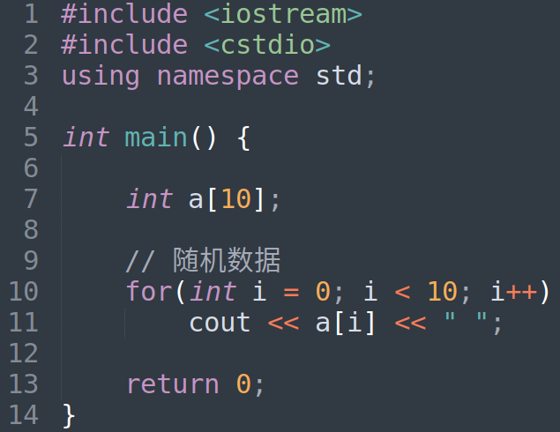
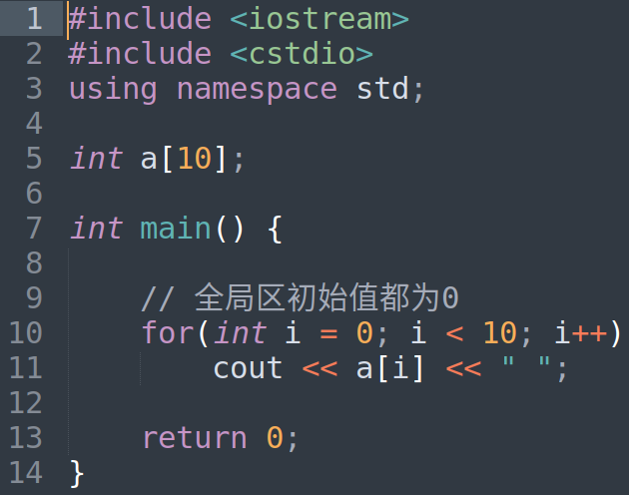
int a[5]; 系统会随机分配一个数，数值不确定；如果定义在全局变量，所有数组元素都初始化为0。

Slide 7
一维数组访问
通过给出的数组名称和这个元素在数组中的位置编号(即下标)，程序可以访问这个数组中的任何一个元素。
一维数组元素的访问格式：
数组名[下标]
例如：若i、j都是int型变量，则
a[5]
a[i+j]
a[i++]
都是合法的元素。
说明：
(1)下标可以是任意值为整型的表达式，该表达式里可以包含变量和函数调用。访问时，下标值应在数组定义的下标值范围内。
(2)数组的精妙在于下标可以是变量，通过对下标变量值的灵活控制，达到灵活处理数组元素的目的。
(3)C++语言只能逐个引用数组元素，而不能一次引用整个数组。
(4)数组元素可以像同类型的普通变量那样使用，对其进行赋值和运算的操作，和普通变量完全相同。
例如： c[10]=34;实现了给c[10]赋值为34。

Slide 8
一维数组的赋值
例： int arr [ 10 ] , i = 3, j = 5 ；
注意
C++ 不提供对数组的
下标范围检查
arr [ 0 ]
arr [ 1 ]
arr [ 2 ]
arr [ 3 ]
arr [ 4 ]
arr [ 5 ]
arr [ 6 ]
arr [ 7 ]
arr [ 8 ]
arr [ 9 ]
10
arr [ 0 ] = 10
10
arr [ arr [ i ] ] = arr [ 0 ]
2
arr [ i ] = 2
2
arr [ j ] = arr [ i ]
31
arr [ 2+j ] = 31

Slide 9
数组越界
C++语言规定，使用数组时，要注意： (1)、数组元素的下标值为非负整数。 (2)、在定义元素个数的下标范围内使用。 然而，当在程序中把下标写成负数、大于数组元素的个数时，程序编译的时候是不会出错的。例如： int a[10]; a[-3]=5; a[20]=15; a[10]=20; int k=a[30] 这些语句的语法是正确的，能够通过程序的编译。然而，它们要访问的数组元素并不在数组的存储空间的，这种现象叫数组越界。

